Slide 1
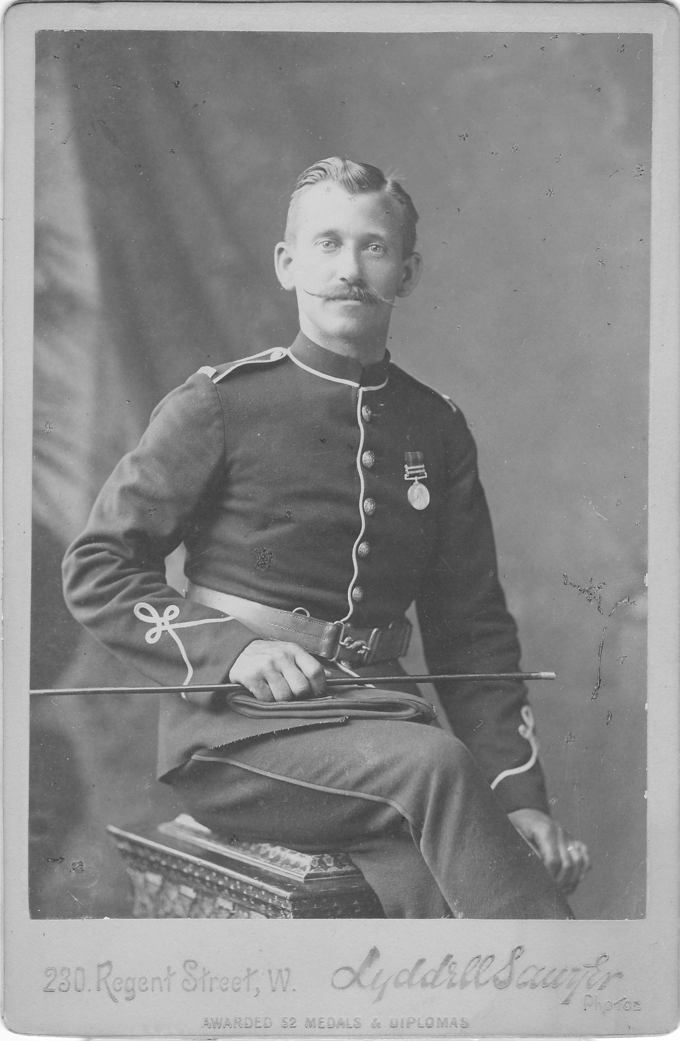
Alphonse Demers
Père de Marie Demers
1899 – 24 ans Guerre des Boers en Afrique du Sud
Hospitalisé à Londres
1902 - Couronnement du roi Édouard VII
Alphonse Demers - 1902 - Londres
Notes:
Alphonse Demers – a participé à la guerre des Boers en Afrique du sud en 1899 pour les six premiers mois de celle-ci. C’était par goût de l’aventure surtout je crois. Il avait alors 24 ans.
Guerre des Boers : La guerre d’Afrique du Sud (1899-1902) a été la première guerre à l’étranger dans laquelle le Canada s’est impliqué. Aussi appelée guerre des Boers, elle a opposé la Grande-Bretagne (aidée par ses colonies et dominions, dont le Canada) et les républiques afrikaners du Transvaal et de l’État libre d’Orange. Le Canada a envoyé trois contingents en Afrique du Sud, tandis que certains Canadiens ont également servi dans les unités britanniques. En tout, plus de 7 000 Canadiens, dont 12 infirmières, ont servi pendant cette guerre. De ce nombre, environ 270 sont morts. Cette guerre a été importante parce que les troupes canadiennes se sont distinguées pour la première fois dans des combats à l’étranger. Au pays, la participation au conflit a nourri un certain sentiment d’indépendance par rapport à l’Empire britannique, et a mis en évidence le fossé entre les anglophones et les francophones sur le rôle du Canada dans les affaires internationales–deux facteurs qui reviendront au premier plan quelques années plus tard, lors de la Première Guerre mondiale.
Il a attrapé la dysenterie (forme sévère de diarrhée) et a été hospitalisé à Londres.
Il est ensuite allé au couronnement du roi Édouard VII en 1902 en raison de sa participation à cette guerre.
On lui a octroyé une terre dans l’ouest pour son service mais il ne l’a pas gardée.

Slide 2
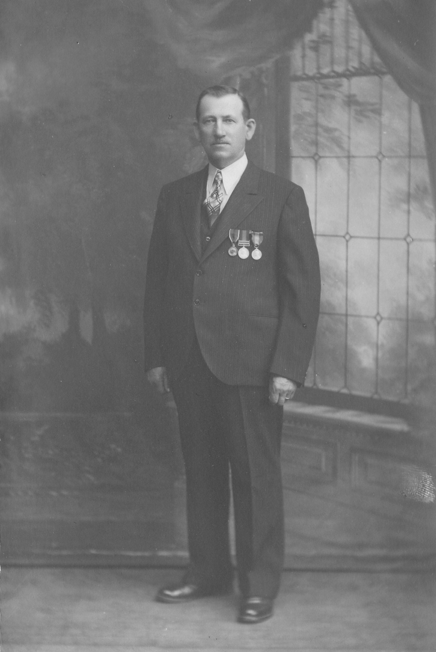
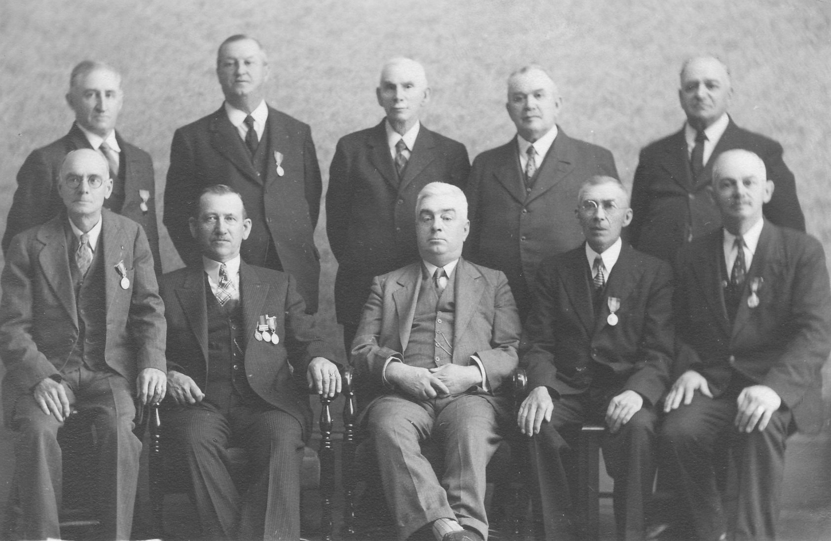
Alphonse Demers
Père de Marie Demers
Vétérans de la Guerre des Boers
Notes:
Il a vécu à Saint-Romuald de 1902 jusqu’à sa mort en 1972 à l’âge de 96 ans.
Marie est née alors qu’il avait 76 ans, j’ai perdu des bouts de l’histoire.

Slide 3
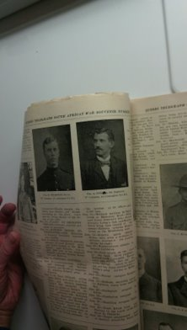
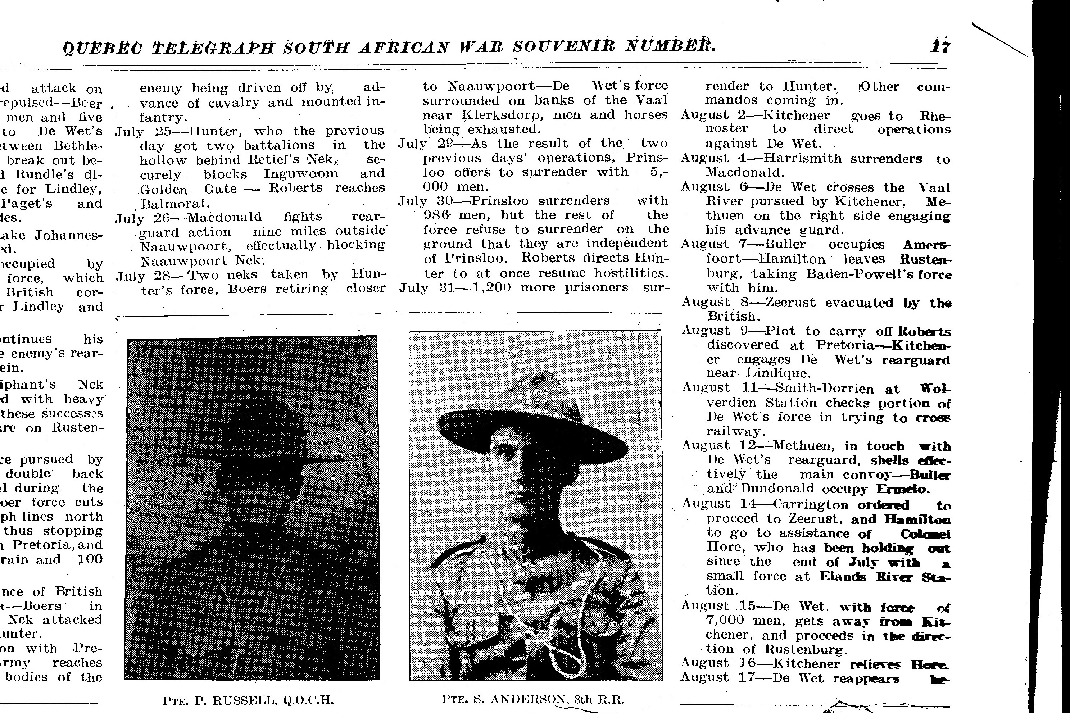
Alphonse Demers
Père de Marie Demers
Extrait du Québec Daily Telegraph - 1902
Probablement un Atkinson et Anderson de St-Romuald
Notes:
Journal souvenir sur la guerre des Boers publié par le Quebec Daily Telegraph South African war souvenir vers 1902 (et très fragile) où on voit un Anderson et un Atkinson que je crois être de la communauté anglaise de New Liverpool et qui ont aussi participé à cette guerre.

